Slide 1
취업대비 코딩 테스트 실습 #8
2019.07
백지훈
jhbaik@moberan.com
이 문서는 나눔글꼴로 작성되었습니다. 설치하기

Slide 2

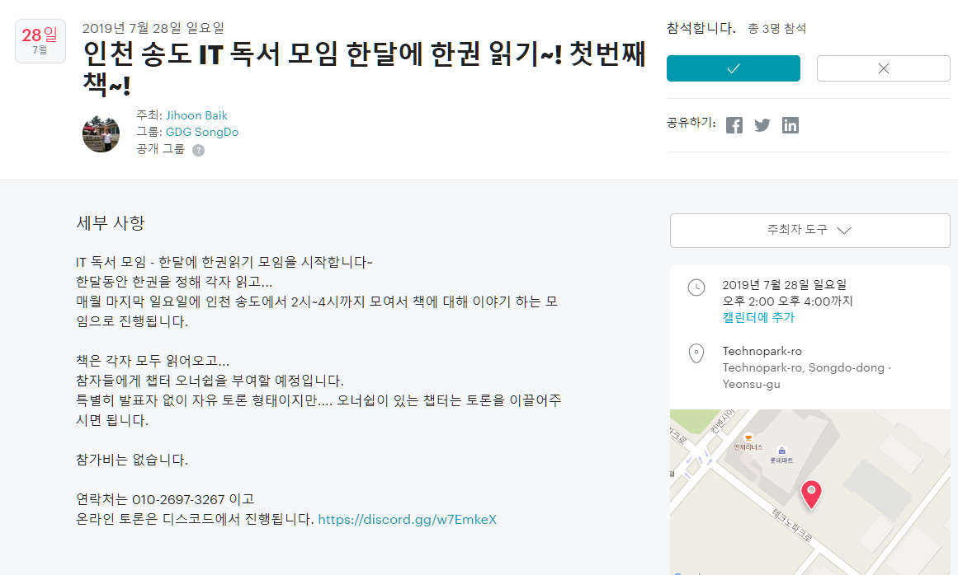
강의자료
https://github.com/zoops/201907-inu
https://www.meetup.com/GDG-SongDo/events/262774007
https://www.meetup.com/ko-KR/GDG-SongDo/events/262726909/
인천 데브 : https://incheon.devs.co.kr/
https://open.kakao.com/o/gHsHtdpb
GDG송도 : https://www.meetup.com/ko-KR/GDG-SongDo/
CivicHackers : https://discord.gg/vC6SxhF

Slide 3
강의소개
1.1 강의소개
기출문제 풀이

Slide 4
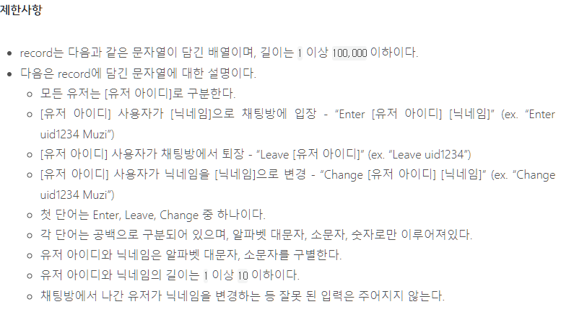
기출문제#1- 카카오2019 오픈채팅방
4 / 14
오픈채팅방에 유저의 입장/퇴장 히스토리를 유저의 마지막 닉네임을 기준으로 표시하여 리턴하는 함수제작
input (record 10만개 이하) :
Enter uid nick or Leave uid or Change uid nick
대소문자 구별, 1~10 이하
["Enter uid1234 Muzi", "Enter uid4567 Prodo", "Leave uid1234", "Enter uid1234 Prodo", "Change uid4567 Ryan"]
Output (answer) :
["Prodo님이 들어왔습니다.", "Ryan님이 들어왔습니다.", "Prodo님이 나갔습니다.", "Prodo님이 들어왔습니다."]

Slide 5
기출문제#1- 카카오2019 오픈채팅방
5 / 14
#include <string>
#include <vector>
#include <map>
using namespace std;
class CLog{
public:
CLog(string cmd, string uid) {
sCmd = cmd;
sUid = uid;
}
string sCmd;
string sUid;
};
vector<string> solution(vector<string> record) {
vector<string> answer;
map<string, string> nickMap;
vector<CLog> logs;
for( string var : record) {
int idx = 0;
string cmd[3];
for (char c : var) {
if (c == ' ') idx++;
else cmd[idx] += c;
}
if (cmd[2].empty() == false) nickMap[cmd[1]] = cmd[2];
if (cmd[0].compare("Change") != 0) logs.push_back(CLog(cmd[0], cmd[1]));
}
for( CLog log : logs) {
if (log.sCmd.compare("Enter") == 0) answer.push_back(nickMap[log.sUid] + "님이 들어왔습니다.");
else if (log.sCmd.compare("Leave") == 0) answer.push_back(nickMap[log.sUid] + "님이 나갔습니다.");
}
return answer;
}

Slide 6
기출문제#1- 카카오2019 오픈채팅방
6 / 14
Vector 사용
Map 을 이용해 uid 를 키로 하는 nick 을 기록한다.
Map 은 중복데이터를 허용하지 않는다.
Endter 와 Leave 를 Log Vector 에 기록한다.
Vector 는 순서를 보장한다.
기록한 Log Vector 를 순회하면서 Map 에 저장된 nick 으로 로그를 기록하여 리턴한다.
문자열 파싱할때 sscanf 사용금지.

Slide 7
기출문제#2- 카카오2019 실패율
7 / 14
게임의 각 스테이지의 실패율이 높은 스테이지순으로 정렬하여 리턴하는 함수 제작
input
스페이지수 N , 각 사용자가 머물러 있는 스페이지 배열 (stages : 배열의 수가 전체 사용자의 수)
output
실패율이 높은 스테이지순으로 스페이지 배열 (같으면 스테이지번호가 낮은순)
제약사항 :
실패율: 스테이지에 도달했으나 아직 클리어하지 못한 플레이어의 수 / 스테이지에 도달한 플레이어 수
스테이지의 개수 N은 1 이상 500 이하의 자연수이다.
stages의 길이는 1 이상 200, 000 이하이다.
stages에는 1 이상 N + 1 이하의 자연수가 담겨있다.
각 자연수는 사용자가 현재 도전 중인 스테이지의 번호를 나타낸다.
단, N + 1 은 마지막 스테이지(N 번째 스테이지) 까지 클리어 한 사용자를 나타낸다.
만약 실패율이 같은 스테이지가 있다면 작은 번호의 스테이지가 먼저 오도록 하면 된다.
스테이지에 도달한 유저가 없는 경우 해당 스테이지의 실패율은 0 으로 정의한다.

Slide 8
기출문제#2- 카카오2019 실패율
8 / 14
#include <string>
#include <vector>
#include <map>
#include <algorithm>
using namespace std;
class CStageFailRate {
public:
CStageFailRate(int stage, double failRate) {
nStage = stage;
fFailRate = failRate;
}
int nStage = 0;
double fFailRate = 0.0;
bool operator<(CStageFailRate& sf) const {
return this->fFailRate == sf.fFailRate ? this->nStage < sf.nStage : this->fFailRate > sf.fFailRate;
}
};
vector<int> solution(int N, vector<int> stages) {
vector<int> answer;
vector<int> stageUserCnts(N+2);
vector<CStageFailRate> stageFailRates;
for (int stage : stages) stageUserCnts[stage]++;
int upToUserCnt = stages.size();
for (int i = 1; i <= N; i++) {
if (upToUserCnt <= 0) stageFailRates.push_back(CStageFailRate(i, 0));
else stageFailRates.push_back(CStageFailRate(i, (double)stageUserCnts[i] / (double)upToUserCnt));
upToUserCnt -= stageUserCnts[i];
}
sort(stageFailRates.begin(), stageFailRates.end());
for (CStageFailRate sf : stageFailRates)
answer.push_back(sf.nStage);
return answer;
}

Slide 9
기출문제#2- 카카오2019 실패율
9 / 14
Vector 사용
0 으로 나누기 예외처리
정렬하기
Std::sort 사용
Operator overloading 사용

Slide 10
기출문제#3- 카카오2019 무지의 먹방 라이브
10 / 14
long long 타입
정렬
사용자정의정렬
효율성 알고리즘
K 초 이내에 모두 소비될 음식 제외
남은 초를 남은 음식수로 나눈 나머지로 계산

Slide 11
기출문제#3- 카카오2019 무지의 먹방 라이브
11 / 14
#include <iostream>
#include <algorithm>
#include <vector>
typedef long long INT64;
using namespace std;
class CFoodInfo {
public:
INT64 no = 0;
INT64 amount = 0;
CFoodInfo() {}
CFoodInfo(INT64 n, INT64 a) {
no = n;
amount = a;
}
bool operator <(const CFoodInfo &n) const {
return this->amount == n.amount ? this->no < n.no : this->amount < n.amount;
}
};
bool comp(const CFoodInfo &a, const CFoodInfo &b) {
return a.no < b.no;
}
int solution(vector<int> food_times, INT64 k) {
INT64 sum = 0;
vector< CFoodInfo> foods;
for (int i = 0; i < food_times.size(); i++) {
foods.push_back(CFoodInfo(i+1, food_times[i]));
sum += food_times[i];
}
if (sum <= k) return -1;
std::sort(foods.begin(), foods.end());
for (int i = 0; i < food_times.size(); i++) {
INT64 time = 0;
if (i == 0) time = foods[i].amount * (food_times.size() - i);
else time = (foods[i].amount - foods[i - 1].amount) * (food_times.size() - i);
if (k <= time) {
sort(foods.begin() + i, foods.end(), comp);
k %= (food_times.size() - i);
k += i;
return foods[k].no;
}
k -= time;
}
return -1;
}

Slide 12
기출문제#3- 카카오2019 무지의 먹방 라이브
12 / 14
long long 타입
정렬
사용자정의정렬
효율성 알고리즘
K 초 이내에 모두 소비될 음식 제외
남은 초를 남은 음식수로 나눈 나머지로 계산

Slide 13
기출문제#4- 카카오2019 길 찾기 게임
13 / 14
2차원(x,y) 점들을 규칙에 맞게 트리화 시켜 전위 순회, 후위 순회 한 결과를 리턴하기
제한사항
nodeinfo는 이진트리를 구성하는 각 노드의 좌표가 1번 노드부터 순서대로 들어있는 2차원 배열이다.
nodeinfo의 길이는 1 이상 10,000 이하이다.
nodeinfo[i] 는 i + 1번 노드의 좌표이며, [x축 좌표, y축 좌표] 순으로 들어있다.
모든 노드의 좌표 값은 0 이상 100,000 이하인 정수이다.
트리의 깊이가 1,000 이하인 경우만 입력으로 주어진다.
모든 노드의 좌표는 문제에 주어진 규칙을 따르며, 잘못된 노드 위치가 주어지는 경우는 없다.
트리를 구성하는 모든 노드의 x, y 좌표 값은 정수이다.
모든 노드는 서로 다른 x값을 가진다.
같은 레벨(level)에 있는 노드는 같은 y 좌표를 가진다.
자식 노드의 y 값은 항상 부모 노드보다 작다.
임의의 노드 V의 왼쪽 서브 트리(left subtree)에 있는 모든 노드의 x값은 V의 x값보다 작다.
임의의 노드 V의 오른쪽 서브 트리(right subtree)에 있는 모든 노드의 x값은 V의 x값보다 크다.

Slide 14
기출문제#4- 카카오2019 길 찾기 게임
14 / 14
#include <vector>
#include <algorithm>
#include <queue>
using namespace std;
class Node {
public:
int no;
int level;
int pos;
int parent;
int left;
int right;
Node() {}
Node(int l, int p, int n) { level = l, pos = p; no = n; left = right = parent = -1; }
bool operator < (const Node &n) const { return level == n.level ? pos < n.pos : level > n.level; }
};
bool isValid(const vector<Node>& nodes, int target, int source) {
int p = nodes[target].parent;
if (p == -1) return true;
if (nodes[p].left == target) if (nodes[p].pos < nodes[source].pos) return false;
if (nodes[p].right == target) if (nodes[p].pos > nodes[source].pos) return false;
return isValid(nodes, p, source);
}
void preOrder(const vector<Node>& nodes, int idx, vector<int> &ans) {
ans.push_back(nodes[idx].no);
if (nodes[idx].left > 0) preOrder(nodes, nodes[idx].left, ans);
if (nodes[idx].right > 0) preOrder(nodes, nodes[idx].right, ans);
}
void postOrder(const vector<Node>& nodes, int idx, vector<int> &ans) {
if (nodes[idx].left > 0) postOrder(nodes, nodes[idx].left, ans);
if (nodes[idx].right > 0) postOrder(nodes, nodes[idx].right, ans);
ans.push_back(nodes[idx].no);
}
void inOrder(const vector<Node>& nodes, int idx, vector<int> &ans) {
if (nodes[idx].left > 0) inOrder(nodes, nodes[idx].left, ans);
ans.push_back(nodes[idx].no);
if (nodes[idx].right > 0) inOrder(nodes, nodes[idx].right, ans);
}
void levelOrder(const vector<Node>& nodes, int idx, vector<int> &ans) {
for (Node n : nodes) ans.push_back(n.no);
}
vector<Node> makeTree(const vector<vector<int>> nodeinfo) {
vector<Node> nodes;
int no = 1;
for (vector<int> elem : nodeinfo) nodes.push_back(Node(elem[1], elem[0], no++));
std::sort(nodes.begin(), nodes.end());
queue<int> tree;
tree.push(0);
for (int i = 1; i < nodes.size(); i++) {
int idx = tree.front();
if (nodes[idx].left != -1 && nodes[idx].right != -1)
tree.pop(), idx = tree.front();
if (nodes[idx].left == -1) {
if (nodes[idx].pos > nodes[i].pos && isValid(nodes, idx, i)) {
nodes[idx].left = i, nodes[i].parent = idx;
tree.push(i);
continue;
}
else nodes[idx].left = -2;
}
if (nodes[idx].right == -1) {
if (nodes[idx].pos < nodes[i].pos && isValid(nodes, idx, i)) {
nodes[idx].right = i, nodes[i].parent = idx;
tree.push(i);
continue;
}
else nodes[idx].right = -2;
}
tree.pop(), i--; //Retry node
}
return nodes;
}
vector<vector<int>> solution(vector<vector<int>> nodeinfo) {
vector<vector<int>> answer(4);
vector<Node> nodes = makeTree(nodeinfo);
preOrder(nodes, 0, answer[0]);
postOrder(nodes, 0, answer[1]);
inOrder(nodes, 0, answer[2]);
levelOrder(nodes, 0, answer[3]);
return answer;
}

Slide 15
기출문제#4- 카카오2019 길 찾기 게임
15 / 14
트리 자료 구조 이해
트리 전위 순회 / 후위 순회

Slide 16
퀴즈 – 개미수열 프로그래밍
16 / 14
개미수열 만들기
입력 : 초기값 initV, 라인수 times
출력 : 수열문자열 벡터 vector<string>
1 11 12 1121 122111

Slide 17
1 11 12 1121 122111
첫항이 1 즉, 1이 1개
따라서 둘째항은 11 둘째항을 보면 1이 2개
따라서 셋째항은 12 셋째항을 보면 1이 1개 2가 1개
따라서 넷째항은 1121 넷째항을 보면 1이2개 2가 1개 1이 1개
따라서 다섯째항은 122111 다섯째항은 1이 1개 2가 2개 1이 3개 있으므로
이 수열은 베르나르베르베르의 '개미'라는 소설에 나오는 수열이다. 그래서 개미수열이라고 부른다.

Slide 18

퀴즈#2 풀이 – 개미수열 프로그래밍
18 / 14
개미 수열을 푸는 10가지 방법

Slide 19
감사합니다
강의자료
https://github.com/zoops/201907-inu
이 문서는 나눔글꼴로 작성되었습니다. 설치하기

